Slide 1

TẬP ĐỌC: LỚP 3

Slide 2
KIỂM TRA BÀI CŨ
- Đọc đoạn 2 của bài: Đất quý, đất yêu.
- Nêu nội dung bài đọc?

Slide 3

* Giíi thiÖu bµi:

Slide 4
Tập đọc
VẼ QUÊ HƯƠNG

Slide 5
Tập đọc
VẼ QUÊ HƯƠNG
Tìm hiểu bài
LuyÖn ®äc
Lµng xãm, tre xanh ,lóa xanh, l­ưîn quanh, n¾ng lªn, bøc tranh.
Bút chì xanh đỏ Em gọt hai đầu Em thử hai màu Xanh tươi, đỏ thắm.

Slide 6
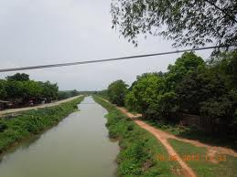
Tập đọc
VẼ QUÊ HƯƠNG
Tìm hiểu bài
LuyÖn ®äc
sông máng,
Lµng xãm, tre xanh, lóa xanh, l­în quanh, n¾ng lªn, bøc tranh.
Em vẽ làng xóm
Tre xanh, lúa xanh
Sông máng lượn quanh
Một dòng xanh mát
Trời mây bát ngát
Xanh ngắt mùa thu
Xanh màu ước mơ…

Slide 7
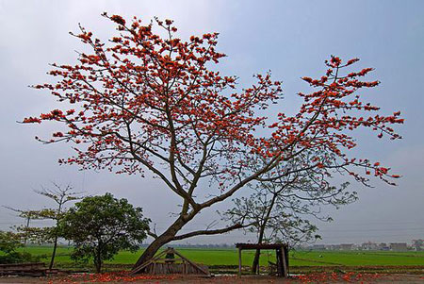
Tập đọc
VẼ QUÊ HƯƠNG
Tìm hiểu bài
LuyÖn ®äc
sông máng,
cây gạo
Em quay đầu đỏ Vẽ nhà em ở Ngói mới đỏ tươi Trường học trên đồi Em tô đỏ thắm Cây gạo đầu xóm Hoa nở chói ngời A, nắng lên rồi Mặt trời đỏ chót Lá cờ Tổ quốc Bay giữa trời xanh…
Chị ơi bức tranh Quê ta đẹp quá !

Slide 8
Tập đọc
VẼ QUÊ HƯƠNG
Tìm hiểu bài
LuyÖn ®äc
sông máng,
cây gạo
Những cảnh vật được tả
trong bài thơ là:
Tre, lúa, sông máng, trời mây, nhà ở, ngói mới, trường học, cây gạo, mặt trời, lá cờ Tổ quốc.
Cảnh vật quê hương được
tả bằng màu: xanh, đỏ.

Slide 9
Tập đọc
VẼ QUÊ HƯƠNG
Tìm hiểu bài
LuyÖn ®äc
sông máng,
cây gạo
Cảnh vật quê hương được
tả bằng màu: xanh, đỏ.
Tre
lúa
xanh
Sông
Trời mây

Slide 10
Tập đọc
VẼ QUÊ HƯƠNG
Tìm hiểu bài
LuyÖn ®äc
sông máng,
cây gạo
Cảnh vật quê hương được
tả bằng màu: xanh, đỏ.
Ngói
Trường học
đỏ.
Hoa gạo
Mặt trời
Lá cờ

Slide 11
Tập đọc
VẼ QUÊ HƯƠNG
Tìm hiểu bài
LuyÖn ®äc
sông máng,
cây gạo
Vì sao bức tranh quê hương rất đẹp? Chọn câu trả lời em cho là đúng nhất:
a) Vì quê hương rất đẹp.
b) Vì bạn nhỏ trong bài thơ vẽ rất giỏi.
c) Vì bạn nhỏ yêu quê hương.

Slide 12
Tập đọc
VẼ QUÊ HƯƠNG
Nội dung: Ca ngợi vẻ đẹp của quê hương và thể hiện tình yêu quê hương tha thiết của một bạn nhỏ.

Slide 13
Bút chì xanh đỏ Em gọt hai đầu Em thử hai màu Xanh tươi, đỏ thắm.
Em vẽ làng xóm
Tre xanh, lúa xanh Sông máng lượn quanh Một dòng xanh mát Trời mây bát ngát Xanh ngắt mùa thu Xanh màu ước mơ…
Em quay đầu đỏ Vẽ nhà em ở Ngói mới đỏ tươi Trường học trên đồi Em tô đỏ thắm Cây gạo đầu xóm Hoa nở chói ngời A, nắng lên rồi Mặt trời đỏ chót Lá cờ Tổ quốc Bay giữa trời xanh…
Chị ơi bức tranh Quê ta đẹp quá !

Slide 14
Vẽ quê hương
Em quay đầu đỏ Vẽ nhà em ở Ngói mới đỏ tươi Trường học trên đồi Em tô đỏ thắm Cây gạo đầu xóm Hoa nở chói ngời A, nắng lên rồi Mặt trời đỏ chót Lá cờ Tổ quốc Bay giữa trời xanh…
Chị ơi bức tranh Quê ta đẹp quá !
Bút chì ………………. Em gọt ……………… Em …… hai màu Xanh tươi, ……….
Em vẽ ……………… Tre xanh, lúa xanh Sông máng lượn quanh Một dòng xanh mát Trời mây bát ngát Xanh ngắt mùa thu Xanh màu ước mơ…

Slide 15
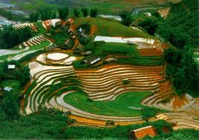

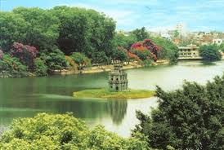
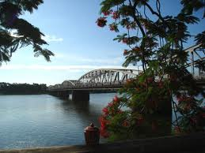

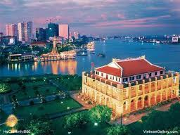
Tập đọc
VẼ QUÊ HƯƠNG
Kể tên một số cảnh đẹp của đất nước ta mà em biết ?
Ruộng bậc thang (Tây Bắc)
Vịnh Hạ Long (Quảng Ninh)
Hồ Gươm (Hà Nội)
Sông Hương (Huế)
Đầm sen (Đồng Tháp)
Bến Nhà Rồng (TP HCM)

Slide 16
Tập đọc
VẼ QUÊ HƯƠNG
* DÆn dß:
Học thuộc lòng bài thơ Vẽ quê hương và
trả lời lại các câu hỏi phía sau bài.
- Chuẩn bị bài Nắng phương nam trang 94,95.

Slide 17
Tập đọc
VẼ QUÊ HƯƠNG
Nội dung: Ca ngợi vẻ đẹp của quê
hương và thể hiện tình yêu quê hương
tha thiết của một bạn nhỏ.

Slide 18
Chúc các em chăm ngoan, học giỏi

